Slide 1
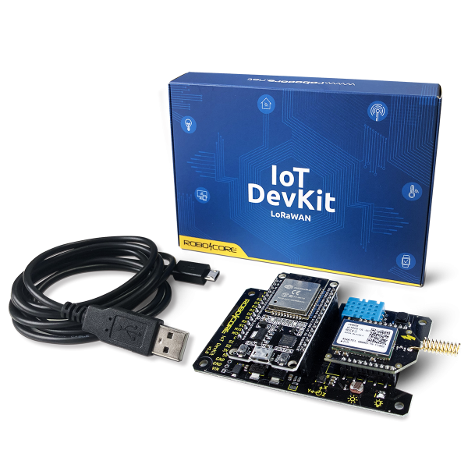
Microcontroladores
Terceiro desafio
Aluno: Fabricio Batista Aguiar
Professor: Lennon Brandão

Slide 2
Problemática
Uma empresa de automação deseja desenvolver um módulo embarcado de baixo custo para monitoramento de condições operacionais em equipamentos de bancada. O sistema deverá adquirir dados de uma entrada analógica e uma entrada digital, processar essas informações e indicar o estado de operação localmente, além de disponibilizar dados via comunicação serial.
A lógica do sistema deverá classificar o estado de operação com base na variável analógica, dividindo-o em três condições: normal, atenção e alarme, cada uma representada por diferentes padrões de sinalização com LEDs.
A entrada digital deverá permitir interação com o sistema, como habilitar o monitoramento ou reconhecer estados de alarme. O sistema também deverá enviar periodicamente, via serial, os valores lidos e o estado atual. O projeto deve demonstrar o correto funcionamento da lógica proposta, bem como o uso adequado dos periféricos e a organização do firmware, evidenciando a compreensão da interação entre software e hardware em sistemas embarcados.
Durante a reunião inicial, o cliente levantou os seguintes pontos:
Como requisitos iniciais, o sistema deverá ler uma entrada analógica e uma entrada digital;
Processar essas informações e indicar o estado de operação por meio de LEDs.
Além disso, deverá disponibilizar os dados via comunicação serial para acompanhamento externo.
A solução será implementada utilizando STM32 Blue Pill, explorando periféricos como GPIO, ADC e UART. A lógica do sistema deverá classificar o estado de operação em três condições: normal, atenção e alarme, com diferentes padrões de sinalização.

Slide 3
Requisitos do Projeto
O projeto consiste no desenvolvimento de um sistema de avisos utilizando um STM32 Blue Pill, com o objetivo de fazer a leitura de um sinal e informar os níveis de normalidade, atenção e alarme. O sistema deve:
Monitoramento em Tempo Real: Aquisição contínua de sinais de uma entrada analógica e uma digital.
Classificação de Estados: Processamento lógico para dividir a operação em três níveis:
Normal: Operação padrão.
Atenção: Alerta preventivo.
Alarme: Condição crítica que exige intervenção.
Interação com o Usuário: Reconhecimento e reset de estados de alarme via entrada digital (botão).
Log de Dados: Envio periódico de informações (valores lidos e status) via comunicação serial.

Slide 4
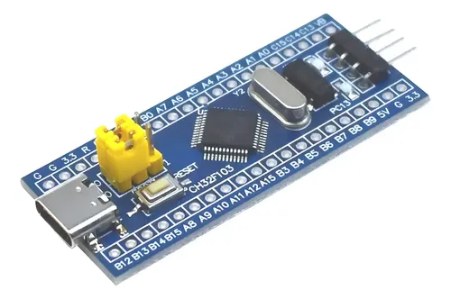
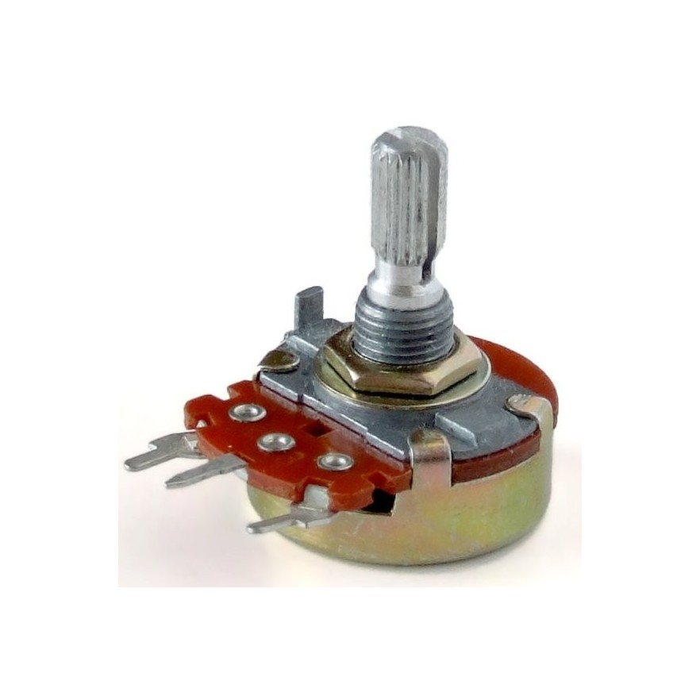
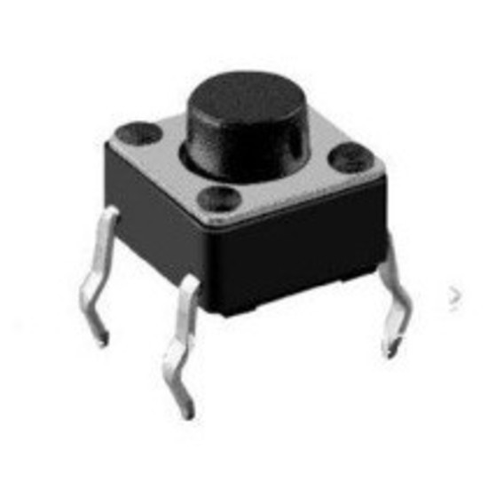
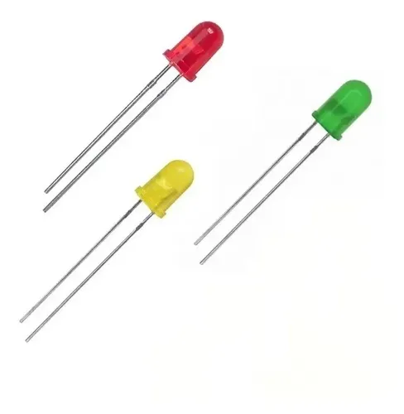
Arquitetura de Hardware
Para esse projeto, far-se-á necessário o uso dos seguintes componentes:
STM32 Blue Pill.
Resistor variável.
Botão de pressionar
LED’s (vermelho, amarelo e verde).

Slide 5
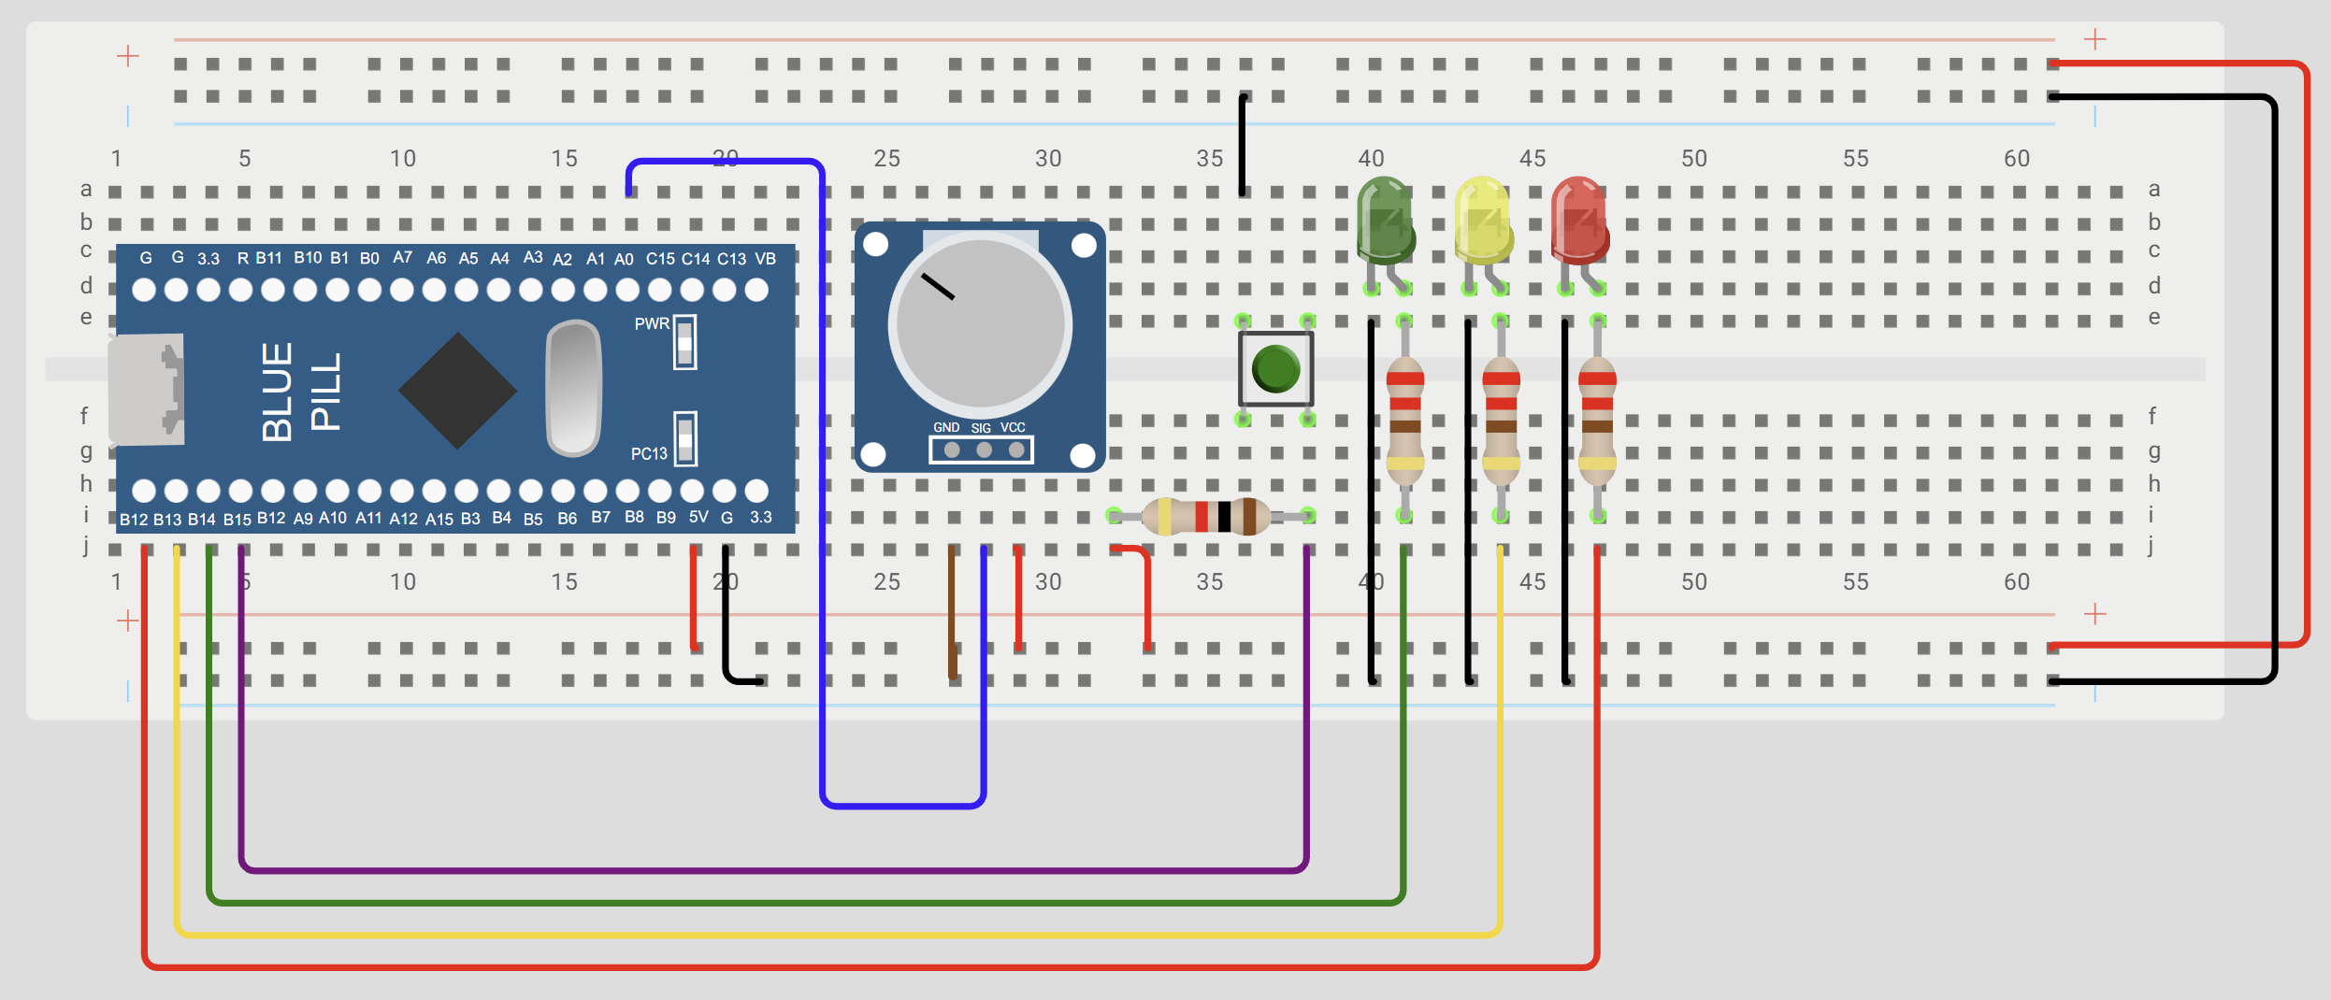
Desenho da Montagem

Slide 6
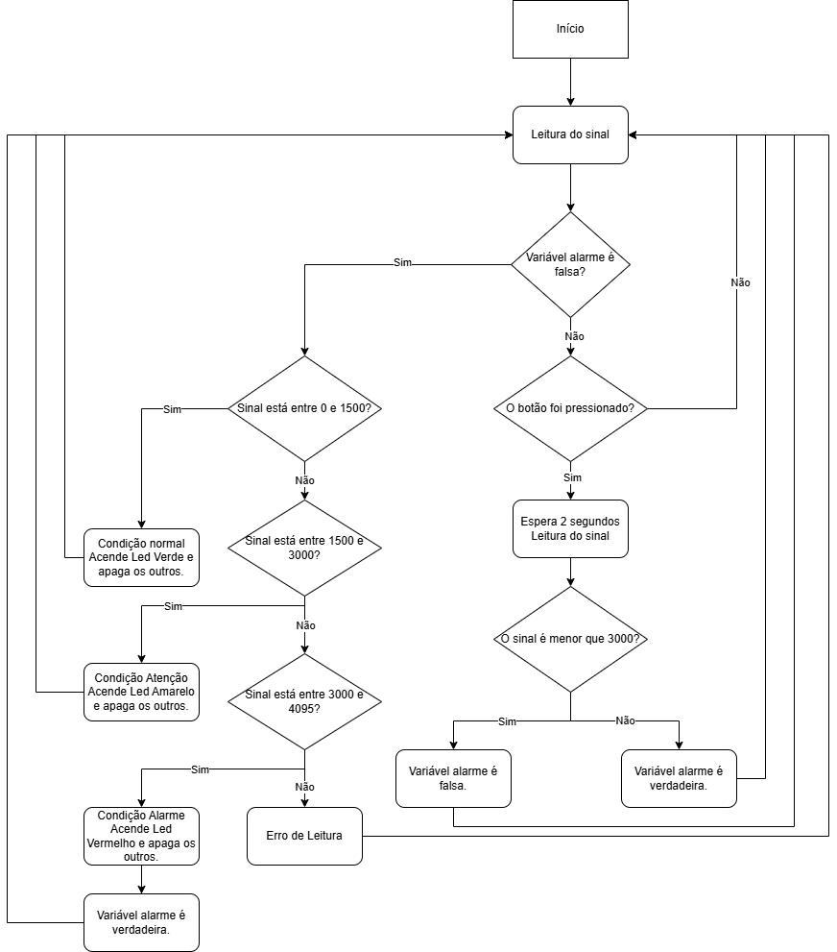
Máquina de Estados do Firmware

Slide 7
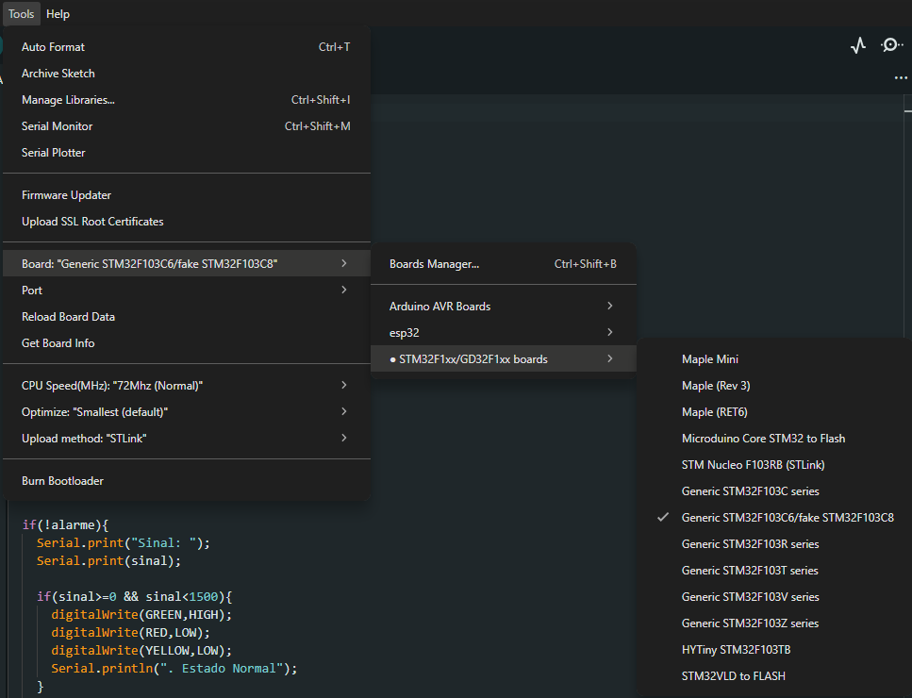
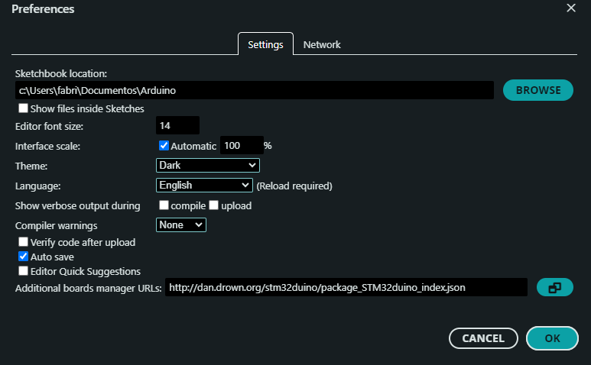
Código Fonte Arduino IDE
Configuração para enviar código

Slide 8
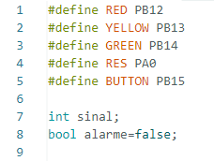
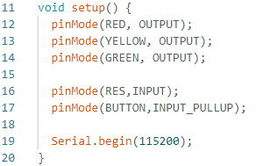
Código Fonte Arduino IDE
Declarando variáveis
Setup

Slide 9
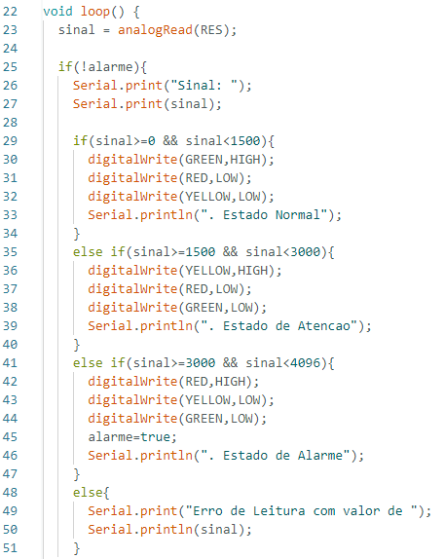
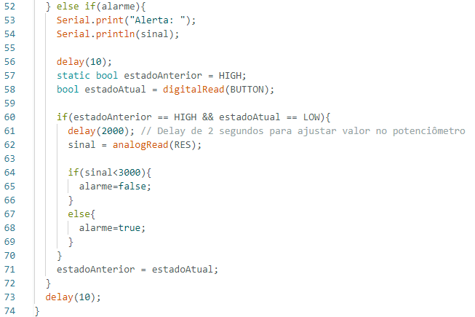
Código Fonte Arduino IDE
Loop – Parte 1
Loop – Parte 2

Slide 10
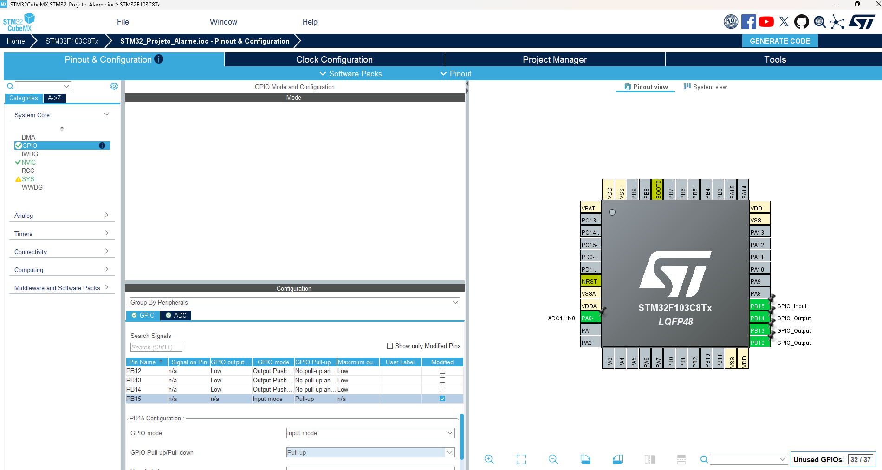
Código Fonte STM Cube IDE
Configurando no STM32CubeMX

Slide 11

Código Fonte
Disponível na Plataforma GitHub por meio do link: <https://github.com/Fabricio-Aguiar-23/Microcontroladores.git>

